Slide 1

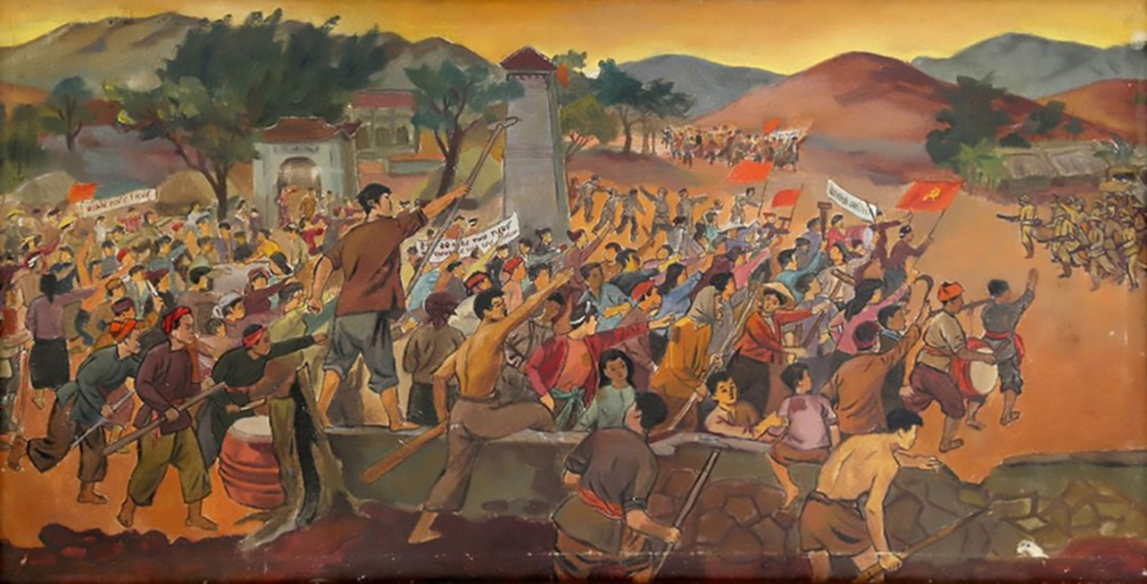
CHỦ ĐỀ 6:
VIỆT NAM TRONG NHỮNG NĂM 1930-1939

Slide 2
I-Đảng Cộng sản Việt Nam ra đời.
HS trả lời các câu hỏi sau:
- Nhóm 1: Đảng Cộng sản Việt Nam ra đời trong hoàn cảnh nào, do ai sáng lập.
-Nhóm 2: Cho biết thời gian, địa điểm, người chủ trì Hội nghị?
-Nhóm 3: Trình bày nội dung hội nghị?
-Nhóm 4: Sự kiện Đảng ra đời có ý nghĩa như thế nào đối với cách mạng Việt Nam lúc bấy giờ ?

Slide 3
I-Đảng Cộng sản Việt Nam ra đời
1/Hoàn cảnh lịch sử.
Năm 1929, phong trào dân tộc dân chủ ngày càng lan rộng.
Tháng 3 – 1929, chi bộ cộng sản đầu tiên thành lập.
17 – 6 – 1929, Đông Dương cộng sản Đảng thành lập
Tháng 8 – 1929, An Nam cộng sản Đảng thành lập
Tháng 9 – 1929, Đông Dương cộng sản liên đoàn thành lập.

Slide 4
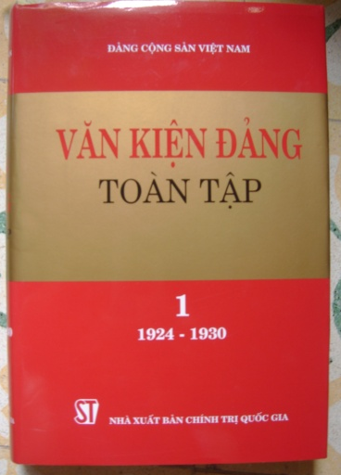
“Những người giác ngộ cộng sản chân chính trong Tân Việt Cách mệnh đảng trịnh trọng tuyên ngôn cùng toàn thể đảng viên Tân Việt cách mệnh đảng, toàn thể thợ thuyền, dân cày và lao khổ biết rằng chúng tôi chính thức thành lập ra Đông Dương Cộng sản liên đoàn”
(Trích dẫn nội dung của bản Tuyên đạt năm 1929, Đảng Cộng sản Việt Nam, Văn kiện Đảng toàn tập, NXB CTQG, tập 1, tr.404)

Slide 5
I-Đảng Cộng sản Việt Nam ra đời.
1/Hoàn cảnh lịch sử.
* Các tổ chức cộng sản ra đời là một xu thế khách quan của cuộc vận động giải phóng dân tộc theo con đường cách mạng vô sản.
* Hạn chế: Gây nguy cơ chia rẽ trong phong trào cách mạng
=> Yêu cầu: Thống nhất các tổ chức cộng sản thành một chính Đảng.

Slide 6
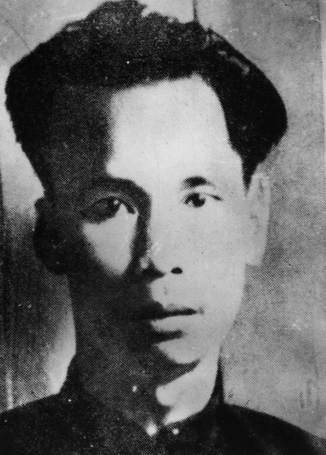
I-Đảng Cộng sản Việt Nam ra đời.
2/Hội nghị thành lập Đảng.
- Thời gian: từ ngày 6 – 1 – 1930 tại Cửu Long, Hương Cảng, Trung Quốc.
- Chủ trì: Nguyễn Ái Quốc.
Nguyễn Ái Quốc - Người chủ trì hội nghị thành lập Đảng cộng sản Việt Nam

Slide 7
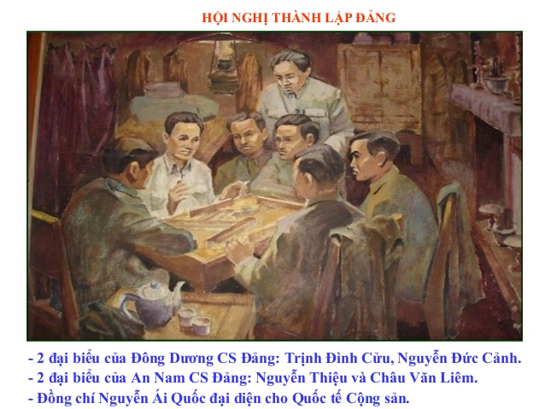

Slide 8
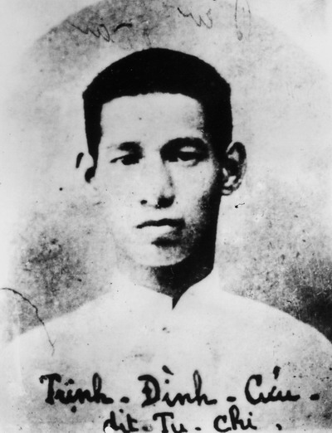
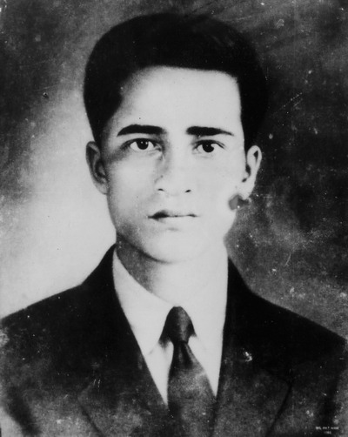
Hai đại biểu của Đông Dương cộng sản Đảng
Trịnh Đình Cửu (1906-1990)
Nguyễn Đức Cảnh (1908-1932)

Slide 9
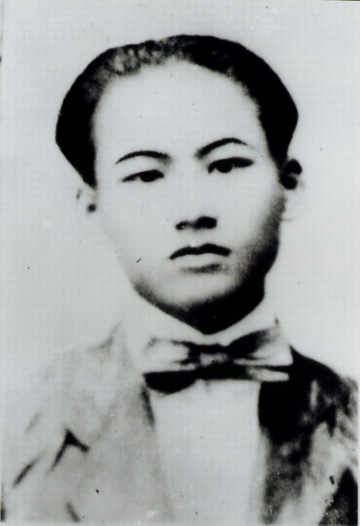
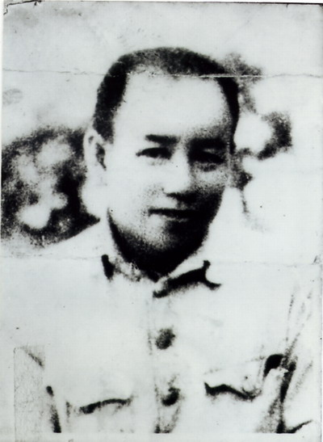
Hai đại biểu của An Nam Cộng sản Đảng
Châu Văn Liêm (1902-1930)
Nguyễn Văn Thiệu(1903-1989)

Slide 10
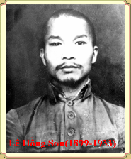
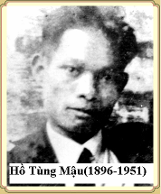
HAI ĐẠI BIỂU HẢI NGOẠI

Slide 11
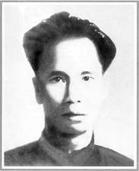
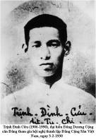
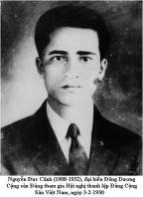
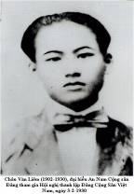
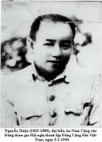
Nguyễn Ái Quốc và các đại biểu tham dự hội nghị thành lập Đảng tại Cửu Long, Hương Cảng, Trung Quốc

Slide 12
I-Đảng Cộng sản Việt Nam ra đời.
2/Hội nghị thành lập Đảng.
*Nội dung:
+ Các đại biểu nhất trí thống nhất các tổ chức cộng sản thành một Đảng duy nhất lấy tên là: Đảng Cộng sản Việt Nam
+ Thông qua Cương lĩnh chính trị đầu tiên của Đảng do Nguyễn Ái Quốc soạn thảo.
+ Từ năm 1960 Đảng quyết định lấy ngày 3-2 hằng năm làm ngày kỉ niệm thành lập Đảng.

Slide 13
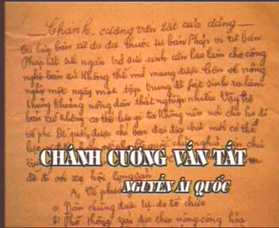
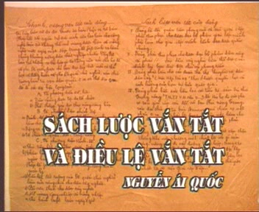
Cương lĩnh chính trị đầu tiên của Đảng

Slide 14
I-Đảng Cộng sản Việt Nam ra đời.
3/Luận cương chính trị (10/1930)
Hội nghị ban chấp hành trung ương Đảng lần thứ nhất (10/1930) quyết định:
+Đổi tên Đảng cộng sản Việt Nam → Đảng cộng sản Đông Dương.
+Trần Phú làm tổng bí thư, thông qua Luận cương chính trị.

Slide 15
I-Đảng Cộng sản Việt Nam ra đời.
3/Luận cương chính trị (10/1930)
* Nội dung luận cương : SGK
+ Tiến hành cách mạng tư sản dân quyền, sau đó tiến thẳng lên Chủ nghĩa xã hội.
+ Nhiệm vụ chiến lược : Đánh đổ chủ nghĩa đế quốc Pháp và chế độ phong kiến.
+ Phương pháp cách mạng : Khi tình thế cách mạng xuất hiện, lãnh đạo quân chúng vũ trang bạo động.
- Lãnh đạo cách mạng là Đảng Cộng sản .
+ Lực lượng cách mạng là công nông.
+ Xây dựng chính quyền công nông.
+ Cách mạng Việt Nam gắn liền khắng khít với cách mạng thế giới.

Slide 16
I-Đảng Cộng sản Việt Nam ra đời.
4/Ý nghĩa lịch sử của việc thành lập Đảng.
“Đảng ta, con của phong trào
Mẹ nghèo mang nặng khổ đau khôn cầm.
Như đứa trẻ sinh nằm trong cỏ
Không quê hương, sương gió tơi bời
Đảng ta sinh ở trên đời
Một hòn máu đỏ nên Người hôm nay.”
30 năm đời ta có Đảng (Tố Hữu)

Slide 17
I-Đảng Cộng sản Việt Nam ra đời.
4/Ý nghĩa lịch sử của việc thành lập Đảng.
Hãy trình bày ý nghĩa lịch sử của việc thành lập Đảng Cộng sản Việt Nam.

Slide 18
4/Ý nghĩa lịch sử của việc thành lập Đảng.
+ Đảng ra đời là bước ngoặt vĩ đại trong lịch sử.
+ Là kết quả của cuộc đấu tranh dân tộc và giai cấp.
+ Là sự kết hợp giữa chủ nghĩa Mác-Lênin với phong trào công nhân và phong trào yêu nước ở Việt Nam.
+ Khẳng định giai cấp công nhân đủ sức lãnh đạo cách mạng, chấm dứt thời kì khủng hoảng về giai cấp lãnh đạo.
+ -Cách mạng VN gắn liền với cách mạng thế giới.
+ Là sự chuẩn bị tất yếu đầu tiên có tính quyết định cho những bước phát triển nhảy vọt mới về sau của CM Việt Nam.

Slide 19
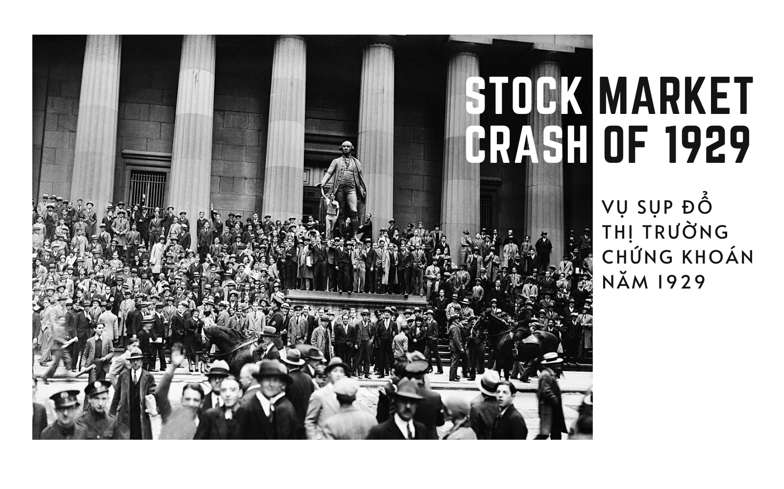
II-Phong trào CMVN 1930-1935.
1. Việt Nam trong thời kì khủng hoảng kinh tế thế giới 1929-1933.
Cuộc khủng hoảng kinh tế 1929-1933 đã tác động đến tình hình kinh tế xã hội của Việt Nam ra sao?

Slide 20
II-Phong trào CMVN 1930-1935.
1. Việt Nam trong thời kì khủng hoảng kinh tế thế giới 1929-1933.
a. Kinh tế: chịu hậu quả nặng nề.
+ Nông nghiệp và công nghiệp đều bị suy sụp.
+ Thương nghiệp: Xuất nhập khẩu đình đốn, hàng hoá khan hiếm, giá cả đắt đỏ.
→ KT Việt Nam khủng hoảng trầm trọng

Slide 21
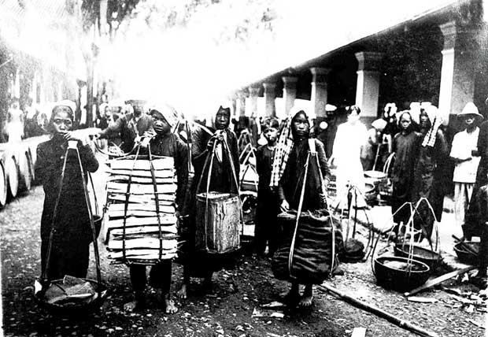
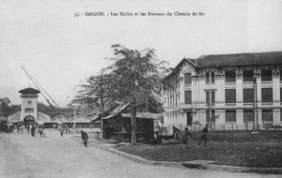
Kinh tế Việt Nam chịu hậu quả nặng nề từ cuộc khủng hoảng KT 1929-1933

Slide 22
II-Phong trào CMVN 1930-1935.
1. Việt Nam trong thời kì khủng hoảng kinh tế thế giới 1929-1933.
b. Tình hình xã hội.
Đời sống các tầng lớp nhân dân gặp nhiều khó khăn.
- Pháp tiến hành khủng bố dã man những người yêu nước.
→ Tinh thần cách mạng của nhân dân lên cao.

Slide 23
II-Phong trào CMVN 1930-1935.
2.Phong trào cách mạng 1930-1931 với đỉnh cao Xô viết Nghệ - Tĩnh.
Lập bảng niên biểu các sự kiện chính (thời gian, địa điểm) của phong trào cách mạng trong những năm 1930 – 1931

Slide 24
Thời gian | Sự kiện
2/1930 | Cuộc bãi công của 3000 công nhân đồn điền phú riềng
4/1930 | Cuộc bãi công của 4000 công nhân nhà máy sợi Nam Định -Diêm-cưa Bến thủy, xi măng Hải Phòng
1/5/1930 | Công nhân đấu tranh: Hà Nội, Hải Phòng, Nam Định, Hòn Gai, Cẩm Phả, Vinh, Sài Gòn Nông dân đấu tranh: Thái Bình, Hà Nam, Nghệ An, Hà Tĩnh, Quảng Ngãi, Bình Định, các tỉnh Nam Kì.
8/1930 | công nhân khu công nghiệp Vinh - Bến Thuỷ bãi công
9/1930 | phong trào công – nông phát triển tới đỉnh cao: đấu tranh chính trị kết hợp với kinh tế quyết liệt diễn ra dưới nhiều hình thức -> tấn công chính quyền địch -> Địch tan rã, Đảng lập ra chính quyền Xô Viết
Giữa 1931 | Phong trào tạm lắng

Slide 25
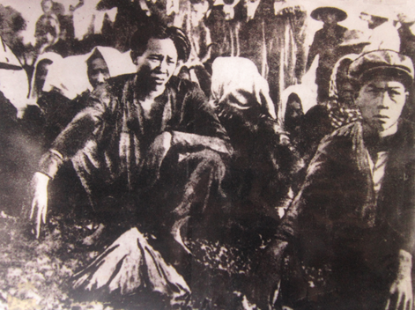
Cuộc bãi công của công nhân đồn điền cao su Phú Riềng

Slide 26
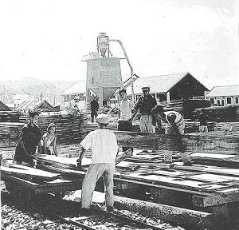
công nhân Vinh - Bến Thuỷ

Slide 27
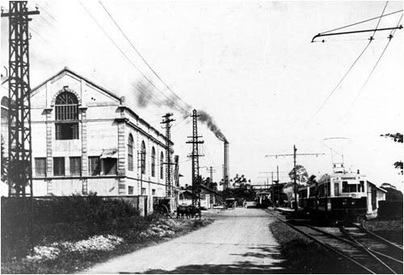
nhà máy điện Chợ Quán

Slide 28
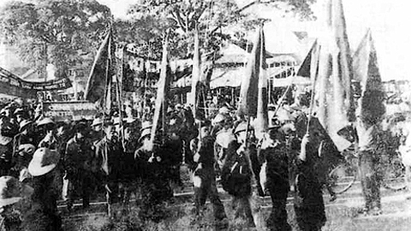
Cuộc đấu tranh của 8000 nông dân huyện Hưng Nguyên-Nghệ An

Slide 29

Cao trào Xô viết Nghệ Tĩnh

Slide 30
II-Phong trào CMVN 1930-1935.
2.Phong trào cách mạng 1930-1931 với đỉnh cao Xô viết Nghệ - Tĩnh.
Ý nghĩa:
- Mặc dù bị kẻ thù dập tắt trong máu lửa, nhưng ptrào XVNT đã chứng tỏ tinh thần đấu tranh kiên cường, oanh liệt và khả năng CM to lớn của quần chúng.
- Ptrào CM 1930 -1931 là cuộc tổng diễn tập làn thứ nhất của Đảng và quần chúng CM chuẩn bị cho CM tháng 8 1945.

Slide 31
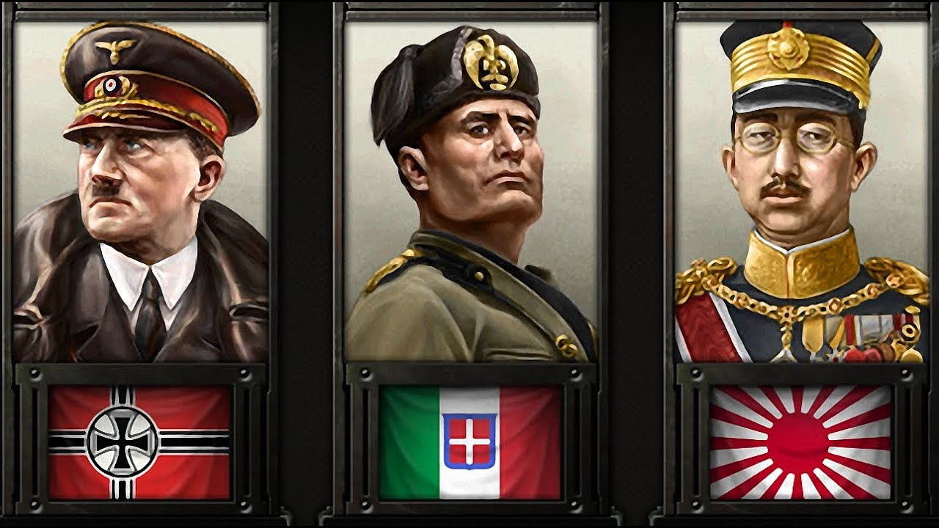
III-Cuộc vận động dân chủ 1936-1939
1.Tình hình thế giới và trong nước.
Tình hình thế giới và trong nước đã ảnh hưởng như thế nào đến cách mạng Việt Nam giai đoạn 1936-1939 ?

Slide 32
III-Cuộc vận động dân chủ 1936-1939
1.Tình hình thế giới và trong nước.
a. Thế giới :
Mâu thuẫn trong lòng các nước tư bản gay gắt.
chủ nghĩa phát xít ra đời trên thế giới, đe dọa an ninh loài người.
Đại hội lần VII của Quốc tế Cộng sản chủ trương thành lập Mặt trận nhân dân ở các nước.
1936, Chính phủ Mặt trận Nhân dân Pháp cầm quyền, thực hiện một số cải cách dân chủ ở thuộc địa.

Slide 33
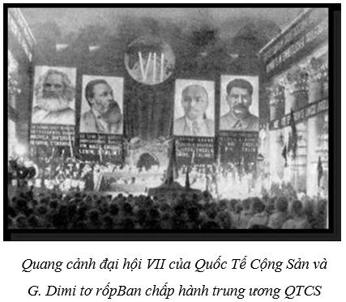

Slide 34
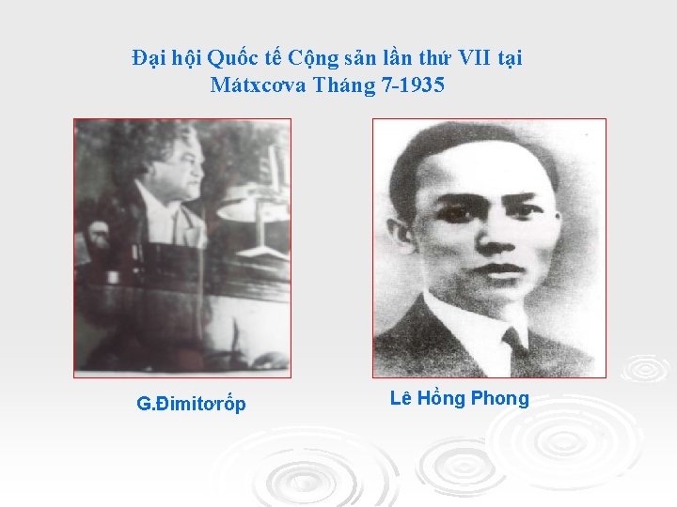

Slide 35
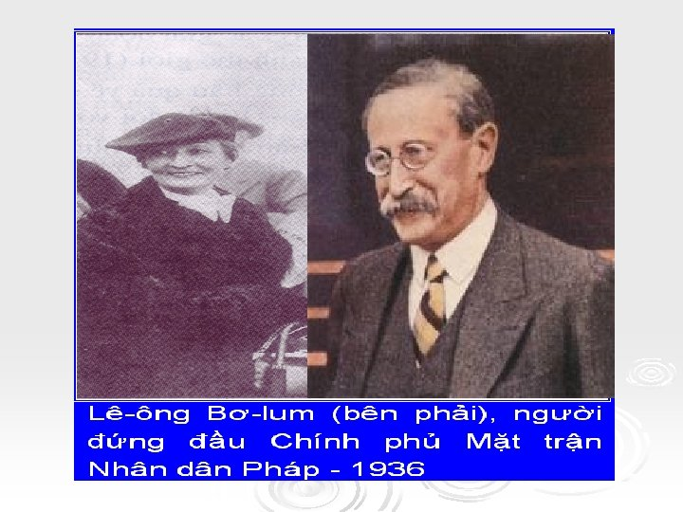

Slide 36
III-Cuộc vận động dân chủ 1936-1939
1.Tình hình thế giới và trong nước.
b. Trong nước :
Một số tù chính trị ở Việt Nam được thả, tìm cách hoạt động trở lại.
Ở Việt Nam, hậu quả cuộc khủng hoảng kinh tế kéo dài, tác động không chỉ đến các tầng lớp nhân dân lao động mà cả tư sản, địa chủ vừa và nhỏ.
Thực dân phản động thuộc địa và tay sai tiếp tục chính sách vơ vét, bóc lột khủng bố cách mạng.

Slide 37
III-Cuộc vận động dân chủ 1936-1939
2. Mặt trận dân chủ Đông Dương và phong trào đấu tranh đòi tự do, dân chủ.
Chủ trương của Đảng ta trong giai đoạn 1936-1939 là gì?

Slide 38
III-Cuộc vận động dân chủ 1936-1939
2. Mặt trận dân chủ Đông Dương và phong trào đấu tranh đòi tự do, dân chủ.
a/ Chủ Trương của Đảng
+ Xác định kẻ thù trước mắt: phản động Pháp và tay sai không chịu thi hành chính sách của Mặt trận Nhân dân Pháp tại các thuộc địa.
+ Nhiệm vụ: chống phát xít, chống chiến tranh đế quốc…
+Khẩu hiệu “Chống phát xít, chống chiến tranh đế quốc, chống bọn phản động thuộc địa và tay sai, đòi tự do, dân chủ, cơm áo và hoà bình”.
+ Thành lập Mặt trận Nhân dân phản đế Đông Dương
+ Hình thức, phương pháp đấu tranh: hợp pháp, nửa hợp pháp, công khai, nửa công khai…

Slide 39
III-Cuộc vận động dân chủ 1936-1939
2. Mặt trận dân chủ Đông Dương và phong trào đấu tranh đòi tự do, dân chủ.
Em hãy liệt kê những sự kiện tiêu biểu trong cao trào 1936-1939?

Slide 40
III-Cuộc vận động dân chủ 1936-1939
2. Mặt trận dân chủ Đông Dương và phong trào đấu tranh đòi tự do, dân chủ.
b/ Diễn biến:
+ Mở đầu là cuộc vận động lập Ủy ban trù bị Đông Dương đại hội
+. Ngày Quốc tế Lao động 1–5–1938, tại Khu Đấu xảo (Hà Nội) đã diễn ra mít tinh khổng lồ của 2,5 vạn người

Slide 41
III-Cuộc vận động dân chủ 1936-1939
3. Ý nghĩa của phong trào.
Trình độ chính trị, công tác của cán bộ, đảng viên được nâng cao, uy tín ảnh hưởng của đảng được mở rộng
Quần chúng được tập dượt đấu tranh, đội quân chính trị hùng hậu được hình thành
Phong trào là cuộc tập dượt thứ hai chuẩn bị cho cách mạng tháng Tám

